Slide 1

Роботизированная ферма.
Условия эффективного производства молока
Виктор Штефан
Генеральный директор ТОО «ДеЛаваль»

Slide 2
Роботизированная ферма.
Условия эффективного производства молока
Задачи и вызовы современной фермы.
Особенности роботизированного доения. Условия эффективности.
Генетика, воспроизводство и робот.
Кому не надо заводить роботов, а кому надо?

Slide 3
Производство коровьего молока
В Азии и Африке большая доля НЕпромышленного молока
Пр-во коровьего молока в основных странах, 2021
Индустриальное молоко vs «НЕпромышленого», 2021
MTON
Note: Share of processed milk in Africa, India & Pakistan based on 2020 data
Source: IDF, IFCN

Slide 4

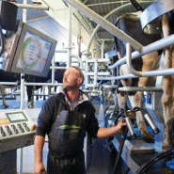
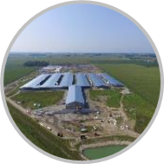


Основные тренды и драйверы молочного рынка
Глобальные вызовы
Геополитика
и торговые конфликты
Изменение климата
Инновации и новые технологии
Notes:
Глобальные вызовы
Здоровье животных
Эффективность труда – дефицит трудовых ресурсов.
Безопастность продуктов
Прибыльность производства
Инновации и новые технологии
Мега-фермы - укрупнение производства. Небольшие фермы имеют тренд к сокращению их количества (около 5% в мире).
Цифровизация
Инновации
Геополитика и торговые конфликты
Мировая экономика
Торговые конфликты и продуктовые эмбарго (ЕС – РФ как пример). Торговая война Китай - США
Сельхоз. политика и субсидии
Регулирование
Изменение климата
Климат-активисты
Веганство
Изменение потребительских предпочтений
Альтернативные продукты (растит. и лабораторные)
Экстремальная погода

Slide 5
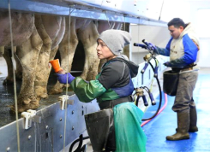


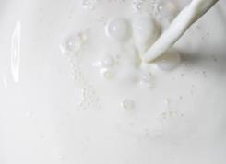



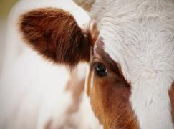
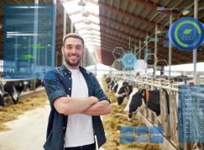
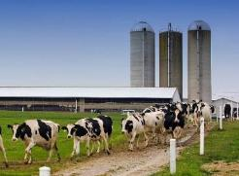
Задачи и вызовы современной фермы
Недостаток рабочей силы / смена поколений
Контроль и автоматизация процессов
Повышение качества
и количества молока
Продуктивное
долголетие
Финансовая
эффективность
Укрупнение роботизированных ферм

Slide 6

Устойчивое развитие производства молока
Пять свобод животного
Свобода от голода и жажды
Свобода от стресса и страха
Свобода от дискомфорта
Пять свобод
Свобода естественного поведения
Свобода от боли, травм и болезни
Notes:
Свобода от голода и жажды-всегда должен быть доступ к чистой воде и еде
Свобода от дискомфорта-комфортное физиологичное содержание
Свобода от боли, травм или болезни-своевременная профилактика, использование щадящих методов работы с животными
Свобода естественного поведения- возможность находиться в стаде, перемещаться и двигаться
Свобода от страха и стресса- минимизация стрессовых ситуаций, резких изменений в ежедневных рутинах, шум, насилие и тд.

Slide 7
Роботизированная ферма.
Условия эффективного производства молока
Задачи и вызовы современной фермы.
Особенности роботизированного доения. Условия эффективности.
Генетика, воспроизводство и робот.
Кому не надо заводить роботов, а кому надо?

Slide 8
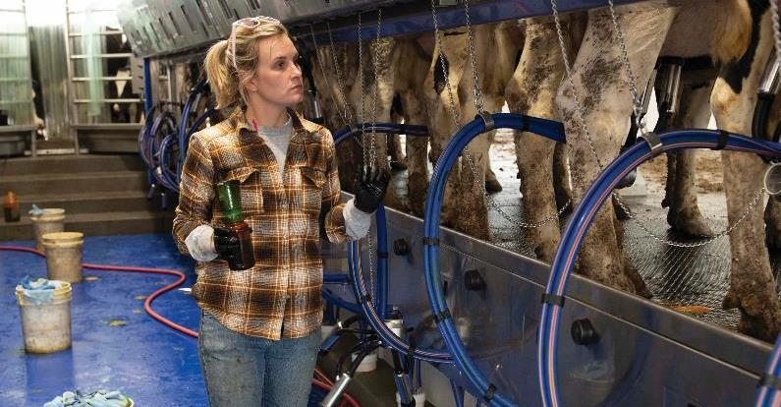
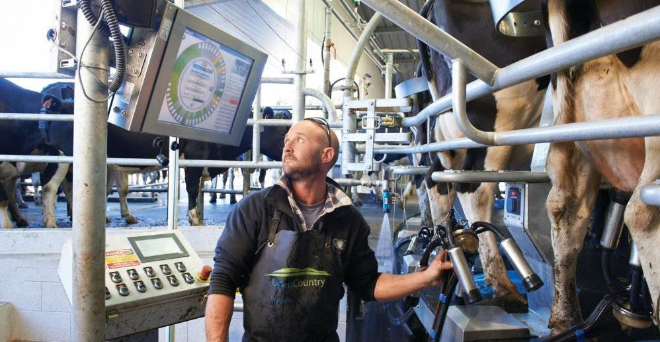
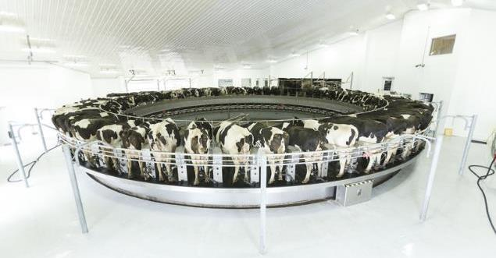
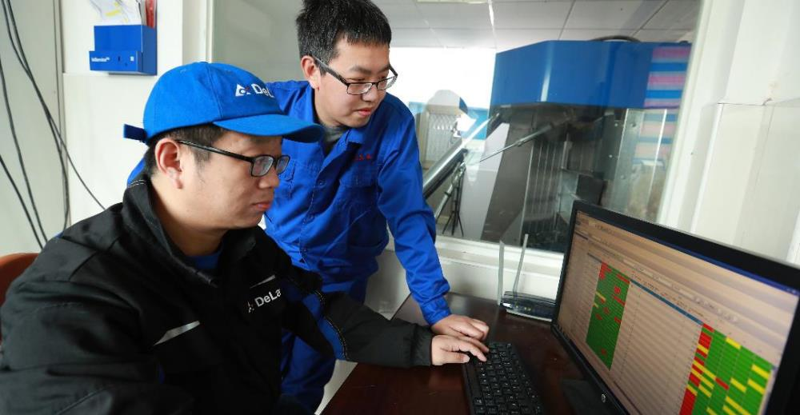
Автоматические и традиционные системы доения
Notes:
Наша продуктовая организация имеет два основных направления ─ Управление продуктами и разработка (PMD) и Цифровые услуги. Команды в этих двух областях работают вместе, чтобы найти наилучшие общие решения для наших клиентов. Поскольку потребности молочных ферм различаются, у нас есть разные решения для доения ─ автоматические системы доения (роботизированные) и традиционные системы доения.
Наши роботизированные системы доения DeLaval VMS ™ V300 и V310 (система добровольного доения) и DeLaval AMR ™ (автоматическое роторное доение) значительно сокращают трудозатраты, необходимые для доения стада, позволяя фермерам и их персоналу сосредоточиться на других важных задачах, таких как кормление, выращивание, здоровье и гигиена.
VMS ™ V300
В VMS ™ V300 реализован один из лучших процессов доения, которые мы когда-либо создавали. Всё сосредоточено на получении максимальной экономической выгоды от каждого посещения коровы. Это позволяет доить каждую корову в соответствии с ее индивидуальными потребностями и возможностями. Это означает, что каждая корова может полностью раскрыть свой потенциал.
Новая станция VMS обеспечивает (согласно исследованиям) до 10% большей производительности *, до 50% более быстрое подсоединение доильных стаканов * и до 99,8% успешных подсоединений *.
* Данные собраны на тестовых и пилотных фермах. Данные по сравнению с DeLaval VMS ™ Classic. Результаты могут отличаться и не гарантируются.
VMS ™ V310 - новейшая версия
VMS ™ V310 - свежее дополнение к линейке продуктов VMS ™. VMS ™ V310 поставляется с DeLaval RePro ™, который автоматически определяет охоту и стельность в процессе доения.
Традиционные доильные системы
Традиционное доение по-прежнему является предпочтительным вариантом для многих фермеров, и эта область также продолжает развиваться.
Здесь есть несколько разных решений:
Роторный доильный зал (Параллельно-роторный) DeLaval PR3100HD
Самая быстрая роторная система, обеспечивающая высокое качество, высокую производительность и быструю окупаемость ваших инвестиций. Эти системы используются для доения высокопроизводительных животных, с применением высококачественных материалов для тяжелых условий эксплуатации с низкими эксплуатационными расходами.
DeLaval также предлагает ряд доильных залов параллельного типа и доильных залов типа «елочка», которые адаптированы к потребностям вашей молочной фермы.
Доильные залы параллельного типа
Доильный зал DeLaval P500 был разработан высокой производительности при меньшей занимаемой площади, что делает его очевидным выбором для высокопроизводительных и высокоэффективных молочных ферм.

Slide 9
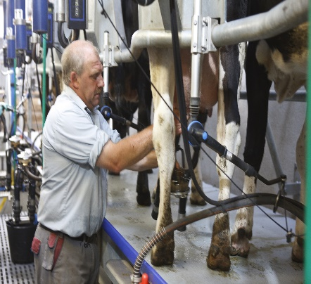
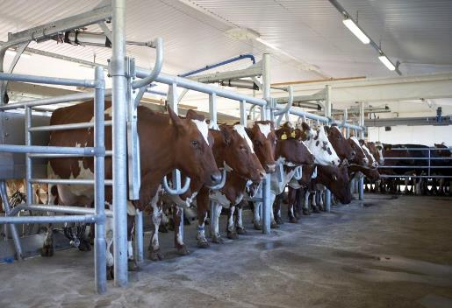
Статические доильные залы
Эффективное доение до 1500 коров
Коровы заходят в зал партиями
С ростом количества доильных мест увеличивается время ожидания оборудования и операторов
Отдача на 1 € инвестиций снижается
Залы «Елочка» - идеальное решение для доения при реновации привязного коровника. Отличный обзор вымени. Доение до 800 коров
Залы «Параллель» - компактные стойла, быстрый вход и выход. Доение до 1500 коров
Notes:
Доильные залы «Елочка» идеальное решение для перехода от привязи к промышленному доению и повышению эффективности работы фермы. Наиболее распространены стойла с 30-ти градусным расположением животных по отношению к краю доильной ямы.
В этом случае также как на привязи, подвесная часть одевается с боку, оператор имеет хороший обзор вымени. Занимая доильные места, коровы не выполняют поворотов и поэтому их адаптация проходит за 2-3 доильных сессии.
Модернизация системы содержания и доения это:
- повышение качества молока за счет автоматического контроля здоровья животных и улучшения гигиены рабочего места доения;
- снижение себестоимости производства за счет роста производительности труда и уменьшения потребления энергии и воды;
- автоматическое планирования ветеринарных и зоотехнических мероприятий;
- оптимизация затрат на кормление.
Рекомендуемое дойное поголовье до 800 дойных коров. В основе рекомендации то, что стойла зала длинные и с увеличением его размера больше времени тратиться на вход животных.

Slide 10
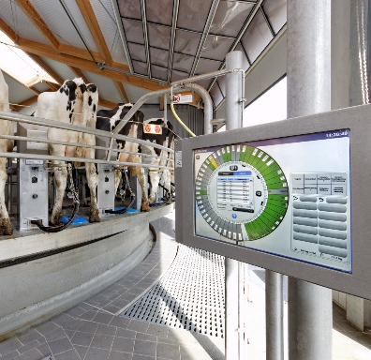
Роторные доильные залы
Доение до 4000 коров
Всегда максимальная отдача от оборудования так как время входа коров не зависит от размера доильного зала
Четко планируется и контролируется процедура доения. Как на конвейере.
Для использования инвестиций 24 часа в сутки основные системы резервируются
Надежная сварная конструкция обеспечивает эксплуатацию оборудования более 15 лет
Notes:
В ответ на вызовы эффективного доения большого поголовья все более популярным становиться доения на роторных платформах.
Благодаря роторным платформам мы «убиваем» сразу несколько зайцев:
- время входа не зависит от количества доильных мест: корова делает на входе 2-3 шага и она уже в доильном стойле;
- оператор не тратит время на перемещения: стоит на месте и коровы подъезжают к нему. Это значит, что по сравнению со статическими залами он может обработать больше коров за час = повышается производительность труда.
- проще планировать и соблюдать одинаковую процедуру доения для всех животных. С точки зрения менеджера доильно-молочного блока операторы стоят вдоль конвейера и процедура доения, влияющая на здоровье стада и надои,

Slide 11
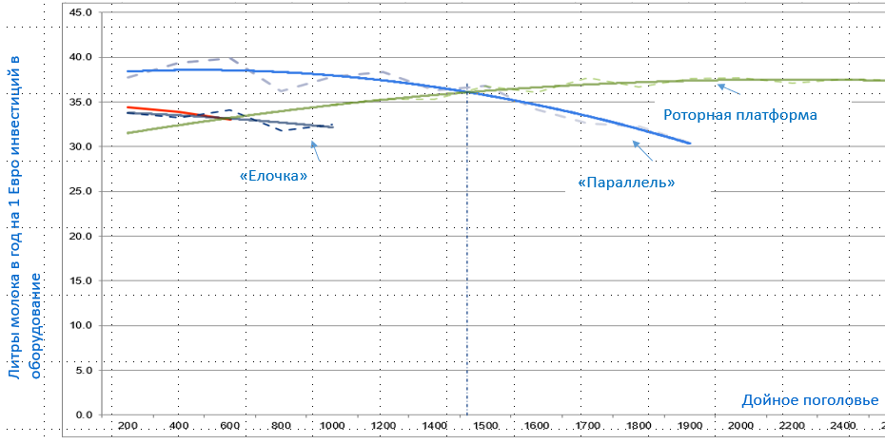
Роторные доильные залы
Выгодное решение при доении от 800 коров
Роторная платформа окупается быстрее статических залов начиная с 800 голов дойного стада
Бонусом простое планирование процедуры доения и повышение производительности труда
Notes:
На графике усредненные данные по экономической эффективности разных типов доильных залов: Елочек, Параллелей и Роторных платформ. Данные соответствуют количеству литров молока получаемых на 1 вложенный Евро, включая начальные инвестиции и стоимость владения.
Точка когда более экономически целесообразна установка роторной платформы находиться в районе 1400 дойного поголовья. Разумеется на величину поголовья будет влиять надои, цена на молоко и стоимость рабочей силы. В реальности поголовье буде колебаться 1400 ± 150 коров.
Помимо этого роторные платформы обеспечивают целый ряд других преимуществ и по планированию процедуры доения и по организации трафика и ветеринарии.
Другая возможность, которую предоставляют роторные платформы это роботизация рутинных операций, что несомненно будет восстребовано в хозяйствах, испытывающих деффицит кадров.

Slide 12
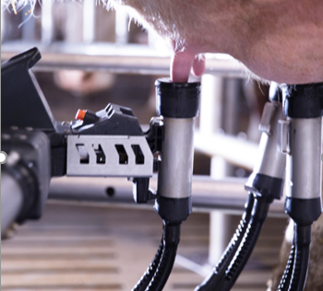
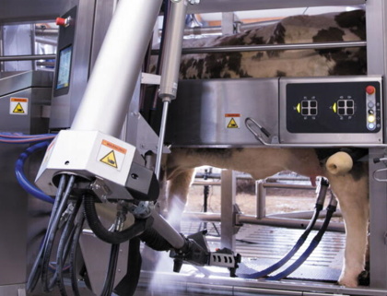
Роботы-дояры
Доение каждой коровы в соответствии с ее индивидуальными потребностями
Notes:
Первый коммерческий робот ДеЛаваль 1998 год (первые роботы в мире – 90-ые годы).
Первый робот-дояр в России – 2007, в Казахстане – 2012.

Slide 13
Тренды роботизации в мире
Рост роботизации >10% в год
Количество установленных роботов-дояров в мире: более 50 000
Ежегодно в мире устанавливается около 6.000 роботов-дояров
Бурный рост в Германии и Сев. Америке (более 700 единиц в год)
Уровень роботизации в Швеции, Дании и Голландии - 40-50%.
Общий парк в России – более 800 единиц (~50 000 голов)
> 30% парка роботов установлено в России за последние 4 года
Доля рынка ДеЛаваль в мире ~35%, в Казахстане >90%
Собственные исследования компании DeLaval

Slide 14
Преимущества роботизированного доения
Робот – не устает, не ошибается, не имеет вредных привычек
  Качество молока (отсутствие человеческого фактора при обработки вымени, стабильные процессы, короткие молокопроводы)
  Увеличение надоев, как результат лучшего комфорта животных (чистота вымени, меньше шума, меньше контакт с людьми, раннее выявление проблем со здоровьем)
  Рост продуктивного долголетия как результат улучшение здоровья (п.2)
  Снижение количества персонала на ферме
  Отсутствие зависимости от низкоквалифицированной рабочей силы
  Управляемость фермы (атоматизированный он-лайн сбор информации по качеству, здоровью, основным производственным KPI’s)
  Снижение инвестиций в строительство – меньшая площадь доильного блока и галерей
  Более высокая стоимость б/у оборудования
Notes:
КРИТЕРИИ ВЫБОРА РОБОТОВ:
Качество молока (отсутствие человеческого фактора при обработки вымени, стабильные процессы, короткие молокопроводы)
Увеличение надоев, как результат лучшего комфорта животных (доится в любое время и необходимое количество раз, чистота вымени, меньше шума, меньше контакт с людьми, раннее выявление проблем со здоровьем)
Рост продуктивного долголетия как результат улучшение здоровья (п.2) = срок хозяйственного использования
Снижение кол-во персонала на ферме; Отсутствие зависимости от низкоквалифицрованной раб силы
Управляемость фермы + непрерывность («что измеряю, тем управляю» = актуальные и точные данные по животным, атоматизированный он-лайн сбор информации по качеству, здоровью, основным производственным KPI’s)
Снижение инвестиций в модернизацию существующих хозяйств: экономия на стройке (вписываемся в имеющиеся коровники, здания)
Привлекательны для банков и лизинговых компаний: ликвидное оборудование, возможность для перепродажи через 10+ лет

Slide 15
Сравнение направленного трафика и свободного
Важный фактор при выборе – размер фермы
Направленный
Снижение холостых заходов, следовательно больше доений, больше коров на станцию
Снижение необходимости подгонять животных
Гибкость в кормлении
Сокращение трудозатрат
Свободный
Нет затрат на селекционные ворота

Slide 16
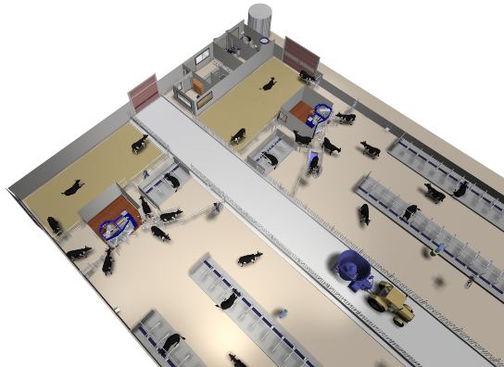
Свободный трафик на ферме
Фермерское решение, больше концентратов и трудозатрат
Стандартное базовое решение для небольших ферм
Нагрузка 50-60 голов в зависимости от продуктивности коров и скорости молокоотдачи
Надой до 2 000 – 2 200 кг молока на робот
Большее количество концентрированного корма
Больше ручного труда
Ниже инвестиции в оборудование
Notes:
Estimate +6000 robots on the market in 2019

Slide 17
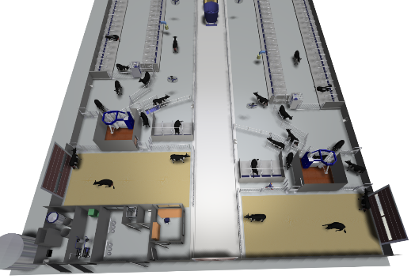
Умный трафик с селекционными воротами
Индустриальное решение, выбор в кормлении
Решения: «Сначала доение» или «Сначала кормление»
Нагрузка до 75-80 голов в зависимости от продуктивности коров и скорости молокоотдачи
Надой до 3 000 кг молока на робот
Меньшее количество концентрированного корма
Дороже технология и оборудование
Notes:
Estimate +6000 robots on the market in 2019

Slide 18
Роботизированная ферма.
Условия эффективного производства молока
Задачи и вызовы современной фермы.
Особенности роботизированного доения. Условия эффективности.
Генетика, воспроизводство и робот.
Кому не надо заводить роботов.

Slide 19
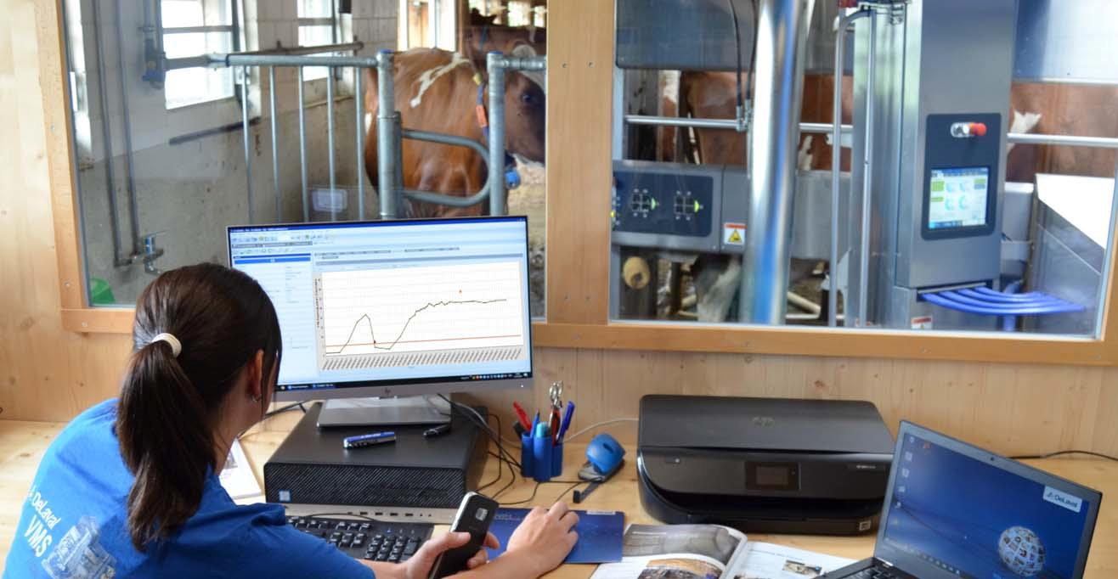

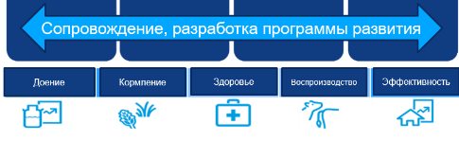
Программа управления фермой и служба консалтинга для достижения максимальных результатов
Notes:
Управление фермой
На молочной ферме все взаимосвязано, и каждое решение имеет множество последствий. Вот почему DelPro была разработана для поддержки управления фермой и для предоставления фермерам интеллектуальных инструментов, помогающих принимать решения, которые позволят добиться максимальных результатов для всей фермы.
DeLaval DelPro ™ - это система управления молочной фермой, которая отслеживает, записывает и анализирует данные, чтобы помочь фермерам принимать важные решения в хозяйстве. Система соединяет различные элементы коровника и при необходимости оповещает фермеров. DeLaval DelPro ™ и его набор датчиков и приложений созданы, чтобы дать фермерам больший контроль с более быстрым доступом к ценной информации, анализу и отчетам.
Она может передавать по беспроводной сети информацию из коровника обо всем: от надоев молока и кормления до репродуктивного статуса животных. Она собирает информацию и представляет ее в виде таблиц, диаграмм и графиков для анализа. Вся информация может быть передана даже третьим сторонам, таким как консультанты или проверяющие организации.
Мы также предлагаем консультационные услуги, чтобы помочь нашим клиентам - фермерам всего мира - управлять своими фермами как можно более эффективно и устойчиво. Мы всегда уделяем большое внимание благополучию животных, в то же время мы знаем, что прибыльность фермы является ключевым фактором.

Slide 20
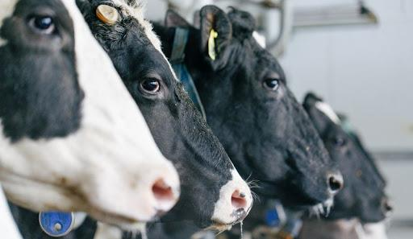
Цифровые решения – онлайн диагностика
Биомодель воспроизводства
Цель:
Определение точного времени для осеменения позволяет обеспечить высокий показатель оплодотворяемости коров.
Notes:
Прибыльность молочной фермы зависит от воспроизводства стада и основывается на оптимизации периодов лактации.

Slide 21
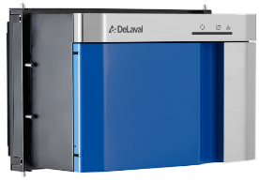
Цифровые решения – онлайн диагностика
Биомодель воспроизводства – модуль RePro
Своевременное знание уровня прогестерона у коровы позволит вам:
Увеличить процент выявления животных в охоте
Экономить времени на определение охоты
Увеличить кол-во стельных коров в стаде
Уменьшить необходимость проводить ректальные исследования
Определять заболевания, связанные с половой функцией и аборты.
Снизить затрат на препараты для синхронизации и стимулирования охоты
Уменьшить выбраковку животных (из-за раннего выявления нарушений репродукции)
Событие | Достоверность
Охота | 98%
Стельность | 99%
Аборт | 99%
Анеструс | 98%
Фолл. киста | 95%
Лют. киста | 80%
Notes:
Автоматический отбор проб молока Навигатором стада™ на анализ прогестерона позволяет сформировать био-модель физиологического статуса каждой коровы. Био-модель анализирует концентрацию уровня прогестерона в молоке коровы и учитывает биологические особенности животных, что позволяет оценивать не только стадию полового цикла коровы, но и его протекание и характер. При наличии гинекологических отклонений специалисты видят эффективность проведенного лечения, не дожидаясь внешних изменений, что зачастую экономит нескольких недель. А мы помним, что. Стоимость владения складывается из двух пунктов:
Капитальные инвестиции, около 10 000 Евро на 1 робот V300
Ежегодные расходы на 1 фуражную корову, около 45 Евро на голову, включая техническое обслуживание.
Расчетная выгода, как показывает практика, при использовании Навигатора стада 100 составляет около 130 Евро на фуражную голову. За счет сокращения:
Кол-ва семени на одну стельность (стоимость дозы от 350 до 2000 рублей)
Ветеринарных препаратов для лечения заболеваний, связанных с воспроизводством
Выбраковки животных по воспроизводству (стоимость нетеля около 200 000 рублей)
Сервисного периода (один день содержания коровы стоит около 300-400 рублей)
Сроки окупаемости, в зависимости от текущей ситуации на ферме, от 1,7 года до 3 лет.

Slide 22
Роботизированная ферма.
Условия эффективного производства молока
Задачи и вызовы современной фермы.
Особенности роботизированного доения. Условия эффективности.
Генетика, воспроизводство и робот.
Кому не надо заводить роботов, а кому надо?

Slide 23
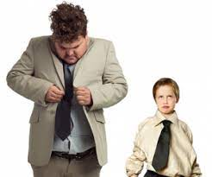
Роботы – это решение задачи. НЕ любой!
Поголовье
Стройка
Компетенции
Наличие персонала
География/ расположение
Кормовая база
Качество скота
Инвестиционные возможности
Этапы/ развитие
Notes:
Поголовье
Стройка
Компетенции
Наличие персонала
География/ расположение
Кормовая база
Качество скота
Ивест. возможности
Этапы/ развитие

Slide 24
Роботы – решение не для каждого!
Должна быть соответствующая задача, оценены альтернативы
Преимущества традиционного доения:
Более низкие инвестиции в оборудование
Простота в эксплуатации
Меньше расходов на обслуживание (в абсолютных величинах)

Slide 25
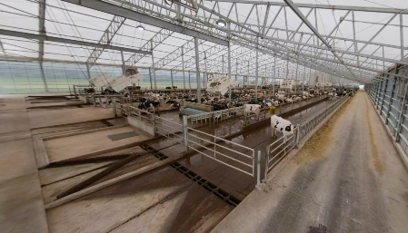
Ферма в США, Индиана - Fair Oaks Farm
Переход с традиционного доения на роботизированное
800 дойных коров под одной крышей
Надой на ферму: 35 200 кг/сутки
12 роботов в одной зоне для роботов
70 коров на робот
Трафик – сначала доение (Milk first)
Продуктивность: 44 кг на голову в сутки
Производительность робота: 3 100 кг/VMS

Slide 26
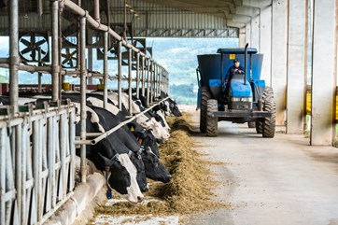
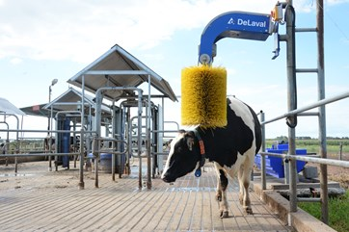
Agricola Ancali, Чили
Крупнейшая роботизированная ферма в мире
Переход с залов типа «карусель» на роботизированное доение
4500 коров, 72 робота + запуск 18 в 2022
Средний надой на корову: 45,5 л в сутки
Производительность одного робота: 2800-3200 л
Окупаемость инвестиций при переоборудовании имеющихся скотных дворов: 2,5 – 2,8 года

Slide 27
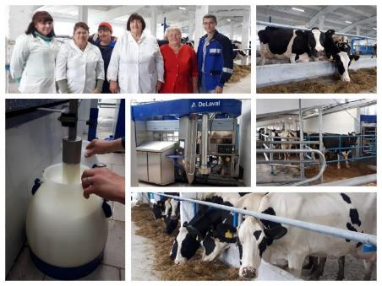
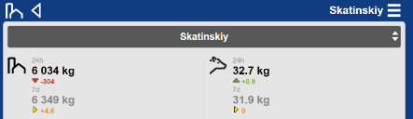
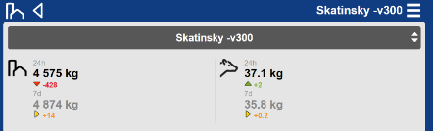
Ферма «Скатинский» (Свердловская область)
Наиболее эффективная роботизированная ферма в РФ
400 дойных коров
6 роботов / 65-66 голов на робота
Продуктивность >10 000 кг/ год
Производительность на робота – 2 200 кг/ сут

Slide 28
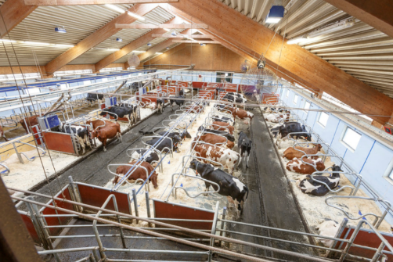
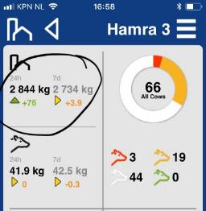
Наша ферма – ДеЛаваль, Хамра (Швеция, Тумба)
66 голов, 2 800 кг в сутки/ робот
Производственные показатели фермы «Хамра» (1 робот):
66 голов
Продуктивность >12 000 кг/ год
Надой на 1 робота > 2 800 кг/ сут
Расширение в 2021-22 гг

Slide 29
Показатели | Средний результат* | Лучшие показатели | Ферма
Количество голов на единицу | >65 | 85 | Bouvier, BEL
Доений в сутки | 165 -170 | 200 | Weyer Dairy, USA
Надой (кг на робота) | 1 800 - 2 150 | 2 800 | >20 ферм
Средний поток молока (кг/мин) | 2,45 | 3,2 | Фермы США и Европы
Кратность доения | 2,3 | 3,4 | Rainbow farm, CAN
Холостых заходов | 3,5 – 4/ корову (при свободном трафике) | -
Количество ошибок подключения | 0,3% | 0,2%
% коров пригодныx к доению | 95 - 97% | 98%
Время доения коровы | 4м 50с | 4м 30с
Время нахождения в боксе | 7м | 5м 30с
Соматика | 195 000 | 50 000
Качество молока, BAC | 25 000 | 10 000

Slide 30
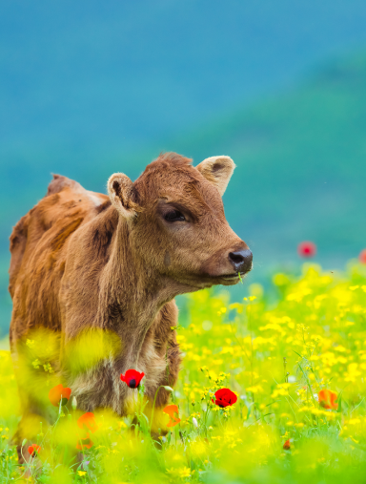
Проекты в роботизации в Казахстане
Запущено более 30 роботов-дояров за 10 лет
Первый робот дояр в РК: 2012 год
Реализовано >31 роботов в 5 проектах
Крупные проекты в Казахстане:
  ТОО Бобровка - 9 роботов
  ТОО Борте Милка - 6 роботов
  ТОО Байсерке - Агро 6 роботов
  ИП Каримов - 6 роботов

